Slide 1
Основные этапы развития беспроводных сетей связи
1982 г. - начало разработки GSM, при участии более 26 национальных компаний
1999 г. - начало
деятельности
3GPP
1946 г. - компания AT&T за-
пустила первый коммерческий сервис
1954 г. - внедрение час-
точной модуляции, взамен амплитудной. Повторное использование радиочастот
1990 г. - введение в стандарт GSM пакетной радиосвязи общего пользования (GPRS)
2007 г. - н/в - внедрение стандартов LTE и LTE-A.
Прирост в скоротях передачи до 50 раз
1981 г. - первые международные системы(Nordic Mobile Telephony)
1999 г. - появление пяти стандартов в IMT 2000 (3G)
Notes:
Повторное использование частоты в пределах данного географического района позволяет обеспечить намного большее количество одновременных соединений, чем простое разделение частотного спектра.

Slide 2
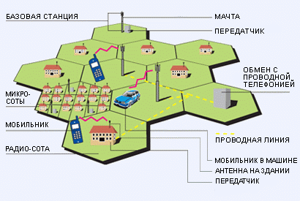
Основы сотовой связи

Slide 3
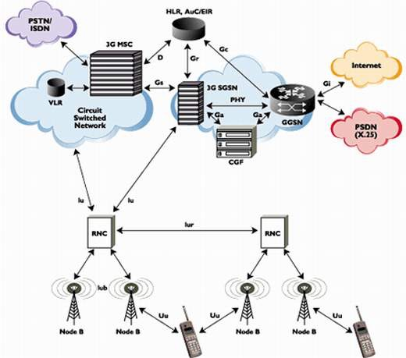
Основы сотовой связи
Notes:
VLR (Visitor Location Register). VLR является элементом системы коммутации сетей 2G и 3G. Как правило, один VLR соответствует одному MSC. Служит для хранения данных всех активных абонентов.
MSC (Mobile Switching Center) - коммутатор мобильных сетей связи 1G и 2G.
HLR (Home Location Register) – домашний регистр местоположения. HLR входит в состав NSS (Система коммутации) сетей 2G и 3G и представляет собой большую базу данных, с очень маленьким откликом на запрос и предназначен для хранения абонентских данных. (Текущее месторасположение, uid).
SGSN (Serving GPRS Support Node) - узел обслуживания абонентов пакетной сети передачи данных сетей GSM и UMTS для технологий GPRS, EDGE, HDPA.
GGSN (Gateway GPRS Support Node) – шлюзовой узел поддержки GPRS. GGSN является аналогом G-MSC для пакетной сети и служит для передачи пакетных данных во внешние сети, такие как Интернет для сетей сотовой связи стандартов GSM, UMTS, LTE.
RNC (Radio Network Controller) – контроллер сети радиодоступа системы UMTS. Он является центральным элементом подсистемы базовых станций и выполняет большую часть функций: контроль радиоресурсов, шифрование, установление соединений через подсистему базовых станций, распределение ресурсов между абонентами и др

Slide 4
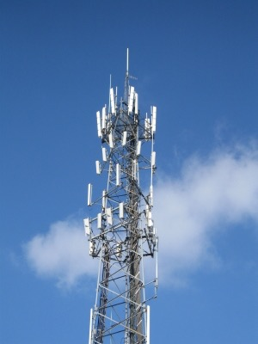
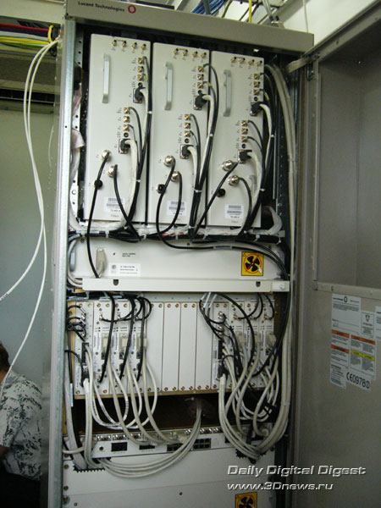
Базовые станции (NodeB)
Notes:
Базовые станции используют 48 В.

Slide 5
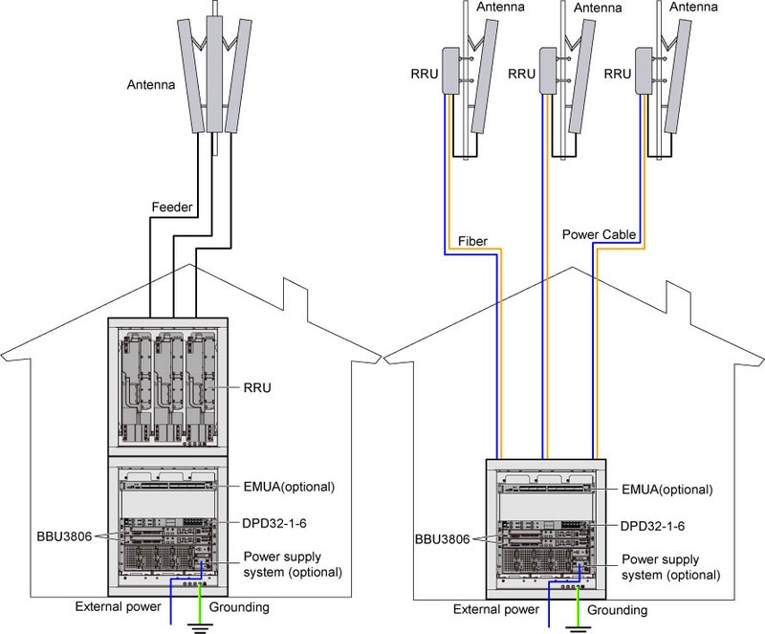
Базовые станции (NodeB)

Slide 6
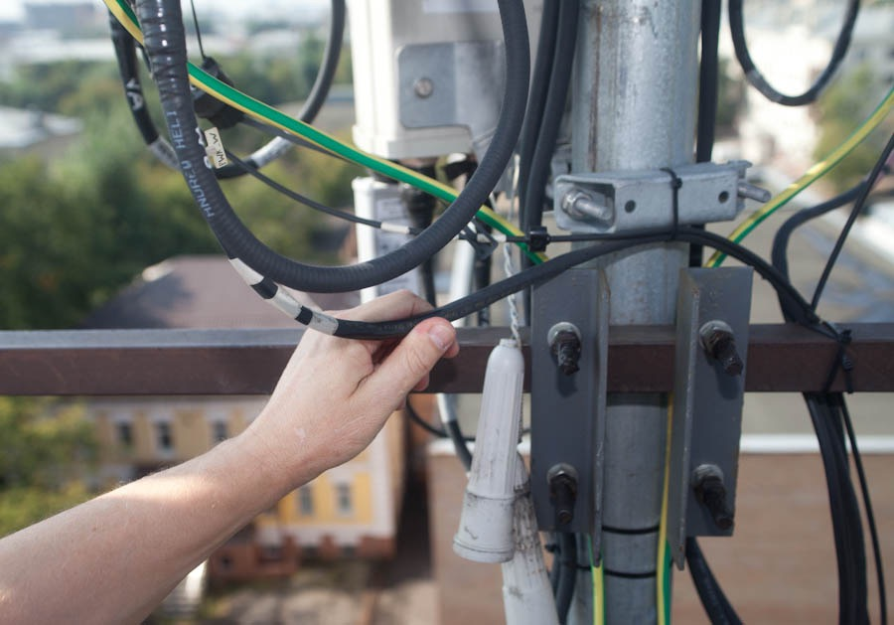
Базовые станции (NodeB)

Slide 7
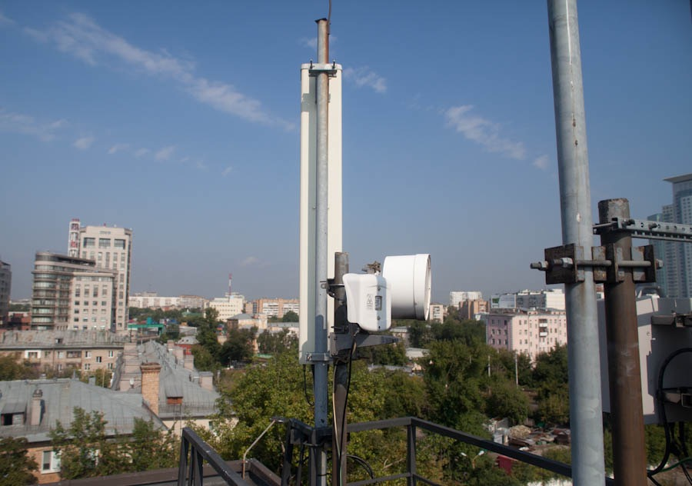
Базовые станции (NodeB)
Notes:
Радиорелейная связь осуществляется как правило между стационарными объектами.
300-3000 МГц
Современные радиорелейные линии связи способны обеспечить передачу больших объёмов информации от базовых станций 2G, 3G и 4G к основным элементам опорной сети сотовой связи.

Slide 8
(3GPP) – консорциум, разрабатывающий спецификации для мобильной
телефонии.
3GPP является партнерскии проектом, включающий в себя органы по
стандартизации: ETSI, ARIB, TTC, TTA, CCSA, ATIS. Спецификации 3GPP
делятся на группы технической спецификации (TSG) и
рабочие группы (WG).
Документация в 3GPP делится на релизы, где каждый релиз имеет
набор функций, добавленных по сравнению с предыдущим выпуском.
Спецификации всех релизов могут обновляться четыре раза в год.

Slide 9
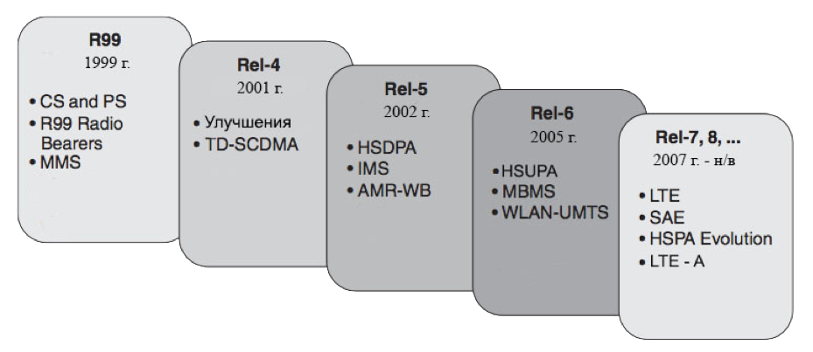
Основные релизы
3GPP

Slide 10
Процесс стандартизации
Требования

Slide 11
Процесс стандартизации
Архитектура
Требования

Slide 12
Процесс стандартизации
Подробные тех. х-ки
Архитектура
Требования

Slide 13
Процесс стандартизации
Тестирование
Подробные техн. х-ки
Архитектура
Blended
Learning
Требования

Slide 14
Процесс стандартизации
Тестирование
Подробные техн. х-ки
Архитектура
Релиз 3GPP
Требования

Slide 15
Процесс стандартизации
Верификация
Тестирование
Подробные техн. х-ки
Архитектура
Релиз 3GPP
Требования

Slide 16
Функционал смартфона
music player
light meter
FM transmitter
vibrate alert
keyboard
flash
video player
still camera
stereo speakers
video camera
microphone
FM radio
GPS
touch screen
headphones
High Definition Screen
email
barometer
USB
clock
bluetooth
accelerometers
Apps
calculator
calendar
sms
removable
memory
Office tools
Internet access

Slide 17
Операторские услуги
С каждым годом растет потребительский спрос на услуги мобильного интернета.

Slide 18
Операторские услуги
Период 2015-2020 гг. приведет к 11-кратному росту мобильного трафика, причем к 2020 г. месячный объем превысит 15 эксабайтов.

Slide 19
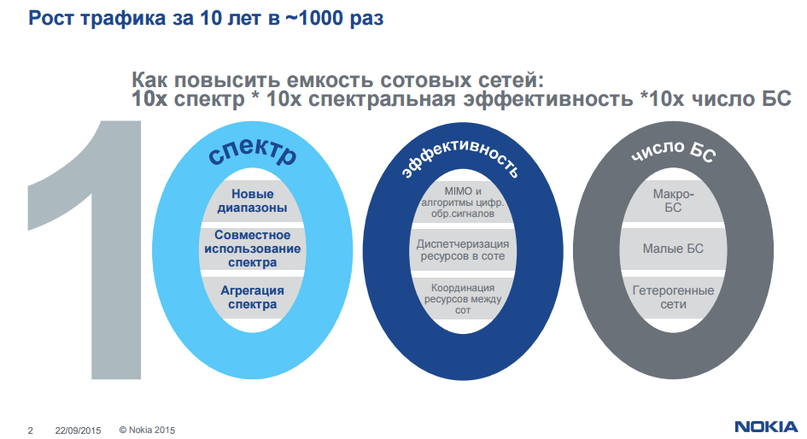
Операторские услуги

Slide 20
Операторские услуги
Средняя выручка на одного пользователя (ARPU) у мобильных операторов остается без изменений или даже снижается.

Slide 21
Операторские услуги
Появление OTT-приложений, как WhatsApp и Snapchat, а также социальных медиа.

Slide 22
Парадокс
На фоне уверенного роста потребительского спроса бизнес и рынок испытывают серьезные проблемы.

Slide 23
Что делать?
- Оптимизация издержек
Ключевыми факторами при этом являются виртуализация
производственной архитектуры.
- Ценообразование
Дифференцированное ценообразование и ограничения
по использованию, установление цены на основе
воспринимаемой потребителем ценности.
- Возможности, генерируемые сетью
Качество обслуживания (QoS), политики, интерфейсы
прикладного программирования API, данные и аналитика,
информационная безопасность.
- Новые решения и сервисы

Slide 24
Планирование сети радиодоступа
hi
Открыта заявка

Slide 25
Планирование сети радиодоступа
mhmn
Выявление требований

Slide 26
Планирование сети радиодоступа
hmmn
Оценка бюджета, емкости, покрытия

Slide 27
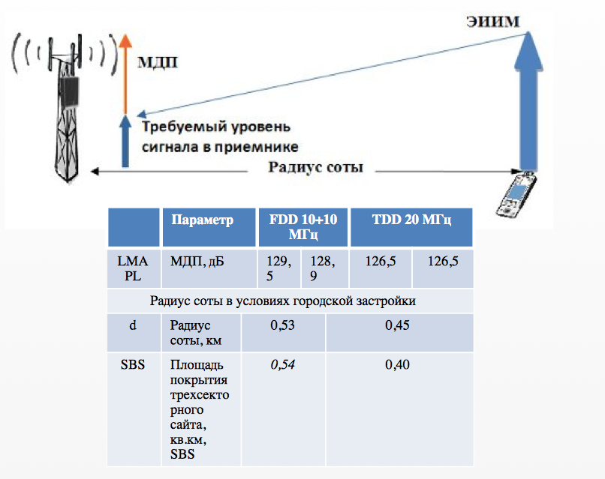
Оценка энергетического бюджета
Notes:
Анализ радиопокрытия начинают с вычисления энергетического бюджета, или максимально допустимых потерь на линии (МДП)

Slide 28
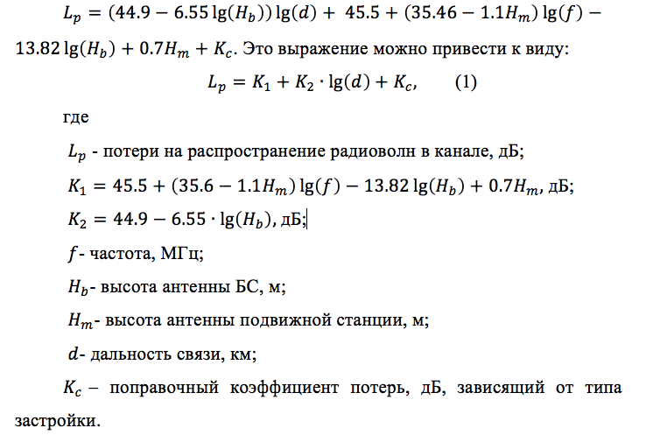
Модель COST 231 - Hata
3GPP TS 25.996 v9.0.0

Slide 29
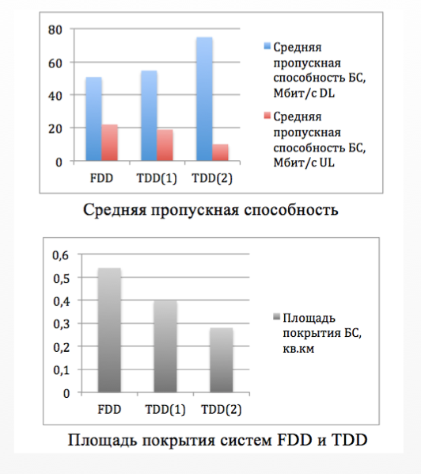
Моделирование

Slide 30
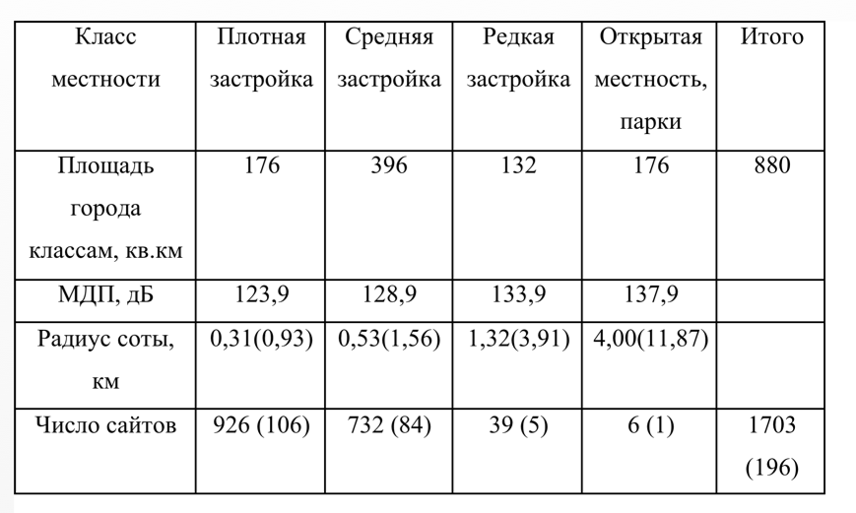
Расчет числа БС 2600 МГц (800 МГц)

Slide 31
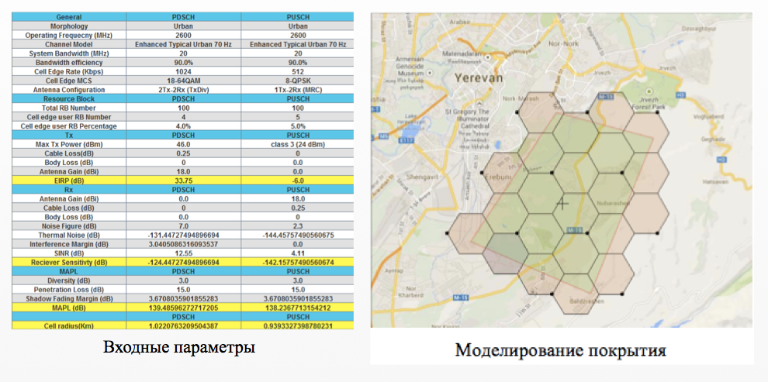
Моделирование покрытия

Slide 32
Софт для моделирования/тестирования
LTE System Toolbox R2014a
Комплекс
софта
Симуляция/
верификация
Amari software/
SEAMCAT
Симуляция БС на ПК
Lte planner
Планирование РЧ блоков

Slide 33
Планирование сети радиодоступа
huh
Что-то пошло не так…

Slide 34
Планирование сети радиодоступа
oh !
if( condition > a )
{ NSLog(@«everything is cool" ); }
else
{ NSLog(@«very-very bad(« ); }
return 0;

Slide 35
Планирование сети радиодоступа
Условие
oh !
Что-то пошло не так…
huh
Через тернии
Бюджет
hmmn
Требования
mhmn
к звездам
Заявка
hi
Планирование сети - важнейший этап

Slide 36
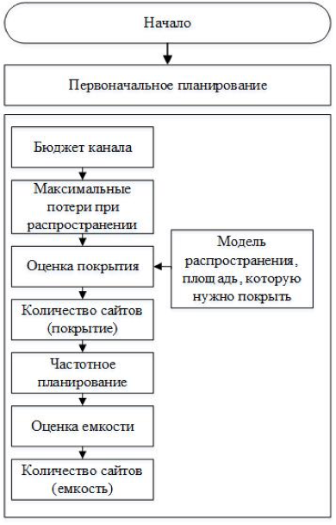
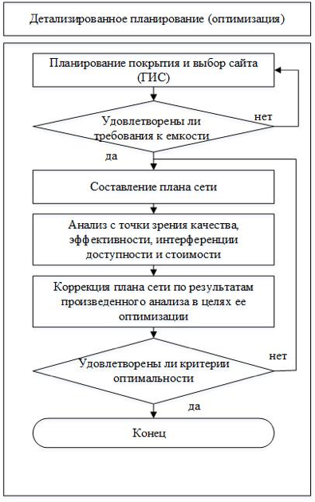
Блок-схемы

Slide 37

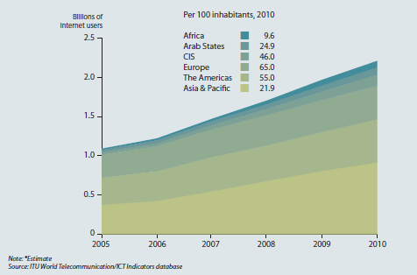

Распространение моб. связи в мире Отчет МСЭ
90% людей в развитых странах находятся online
41% людей в разв. странах находятся online

Slide 38
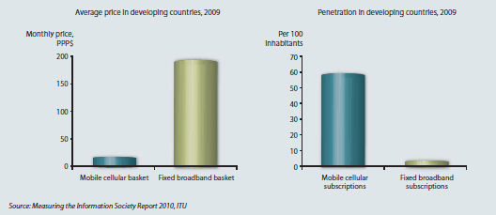
Распространение моб. связи в мире Отчет МСЭ
В развивающихся странах число мобильных подключений превысило число стационарных подключений.

Slide 39
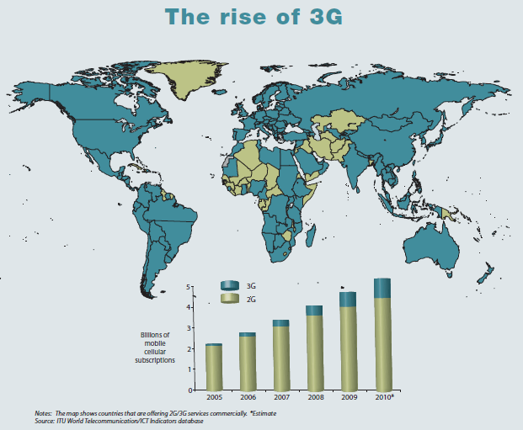
Распространение моб. технологий в мире Отчет МСЭ по 3G
5.3 Миллиарда мобильных подключений
940 Миллионов 3G подключений
Покрытие в мире:
90% насел. пунктах &
80% сельск. местност.
В 2012 г. Более 180 стран мира предоставляют 3G

Slide 40
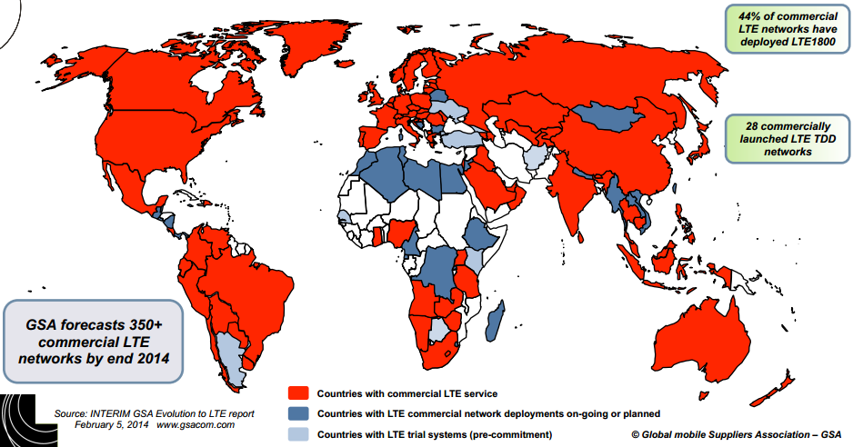
Распространение моб. технологий в мире Отчет МСЭ по LTE
5.3 Миллиарда мобильных подключений
940 Миллионов 3G подключений
Mobile networks reach:
90% of world pop &
80% of rural area pop
In 2010, 143 countries offer 3G services
(up from 95 in 2007)

Slide 41
Summary
Мобильные технологии получили всеобщее распространение.
Ожидается увеличение моб. трафика в
среднем в 10 раз.
Операторы вынуждены искать дальнейшие пути для монетизации сервиса. Привычные источники доходов - канут в лету.
Остро стоит проблема использования частотного спектра, когнитивные радио.

Slide 42
Эволюция беспроводных сетей связи
2G: исключительно передача голоса
Phone
Network
MSC
BSC

Slide 43
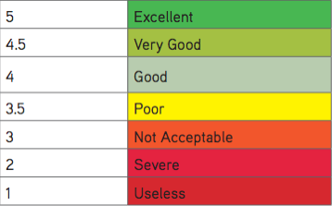
Оценка качества речи
Основным KPI для голоса является оценка среднего балла (MOS). MOS_V является показателям качества по восприятию, включающим в себя последствия работы кодека, влиянием различных воздействий.

Slide 44
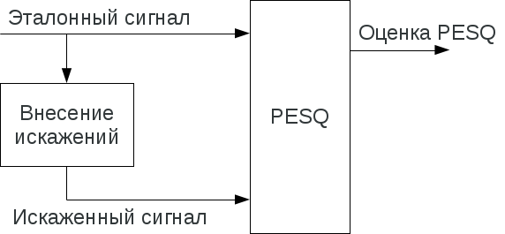
Оценка качества речи
http://habrahabr.ru/post/177099/
Два важных метода MOS являются алгоритм оценки качества речи (PESQ) и R-Factor.
PESQ представляет собой объективную методику определения качества речевой связи в телефонных системах, которая прогнозирует результаты субъективной оценки качества этого вида связи слушателями-экспертами. Этот процесс схематично показан на рисунке:

Slide 45
Эволюция беспроводных сетей связи
2½G: появление передачи данных
Phone
Network
SGSN
MSC
BSC
www
Появляется возможность чередовать голосовую передачу и передачу данных (GPRS).
SGSN - маршрутизатор с раширенными функциями.
Передача данных: 9.6 Kbps

Slide 46
Эволюция беспроводных сетей связи
3G: усовершенствования в передачи
данных
Phone
Network
MGW
MSC
RNC
www
SGSN
GGSN
Data
Network
Новая сетевая архитектура создается для мобильной передачи данных.
Downstream: 0.4 Mbps Upstream: 0.4 Mbps Latency: 150ms

Slide 47
Эволюция беспроводных сетей связи
HSPA: высокоскоростная передача
данных
Phone
Network
MGW
MSC
RNC
NodeB
SGSN
www
GGSN
Data
Network
Технологию HSPA можно разделить на 2 составные части HSDPA и HSUPA.
Downstream: 14 Mbps Upstream: 5 Mbps Latency: 150ms

Slide 48
Эволюция беспроводных сетей связи
HSPA+: продвинутая высокоскоростная
передача данных (3,75 G)
Phone
Network
MGW
MSC
NodeB
SGSN
www
GGSN
Data
Network
Network is simplified for speed and efficiency
Downstream: 50 Mbps Upstream: 10 Mbps Latency: 20-35ms

Slide 49
Эволюция беспроводных сетей связи
LTE: Исключительно пакетная передача
данных (3,9G)
Phone
Network
еNodeB
MME
www
SGW
Data
Network
4th Generation ultra high speed mobile data networks
Downstream: 173 Mbps Upstream: 58 Mbps Latency: 10-20ms

Slide 50
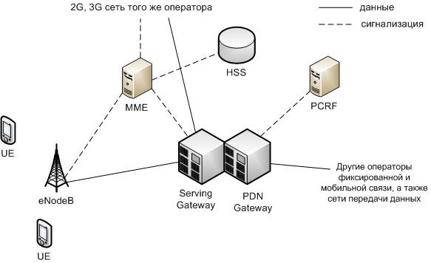
Эволюция беспроводных сетей связи
LTE: Исключительно пакетная передача
данных (3,9G)

Slide 51

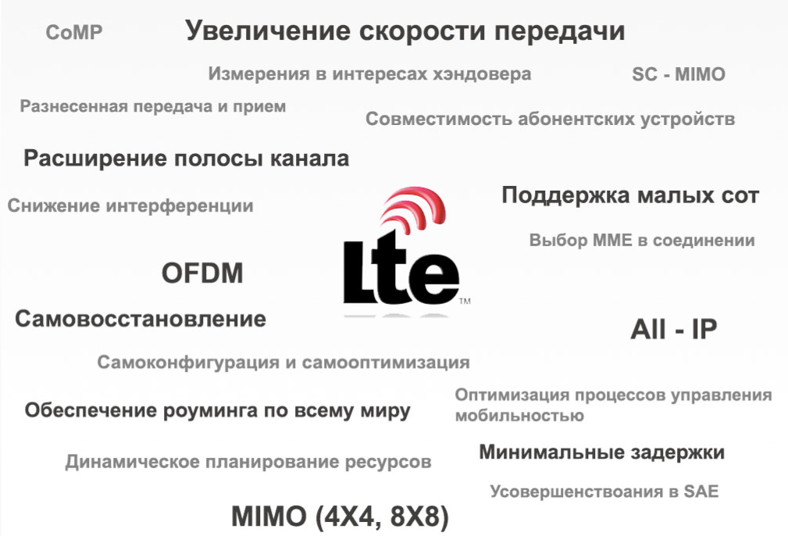
Smart/Super phone features
music player
light meter
FM transmitter
vibrate alert
keyboard
flash
video player
still camera
stereo speakers
video camera
microphone
FM radio
GPS
touch screen
headphones
High Definition Screen
email
barometer
USB
clock
bluetooth
accelerometers
Apps
calculator
calendar
sms
removable
memory
Office tools
Internet access

Slide 52
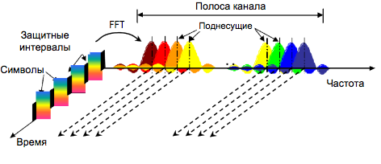
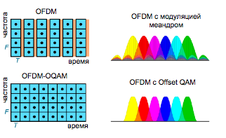
Частотно-временная структура OFDM сигнала
Структура OFDM сигнала
Частотно-временная матрица
OFDM сигнала

Slide 53
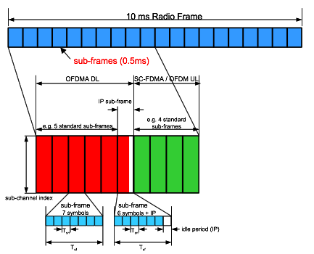
Временная структура кадра в LTE

Slide 54
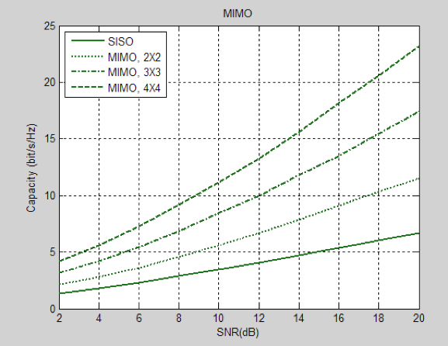
У кого MIMO прошло мимо…
Результаты моделирования MIMO при различных конфигурациях
http://habrahabr.ru/post/150225/

Slide 55
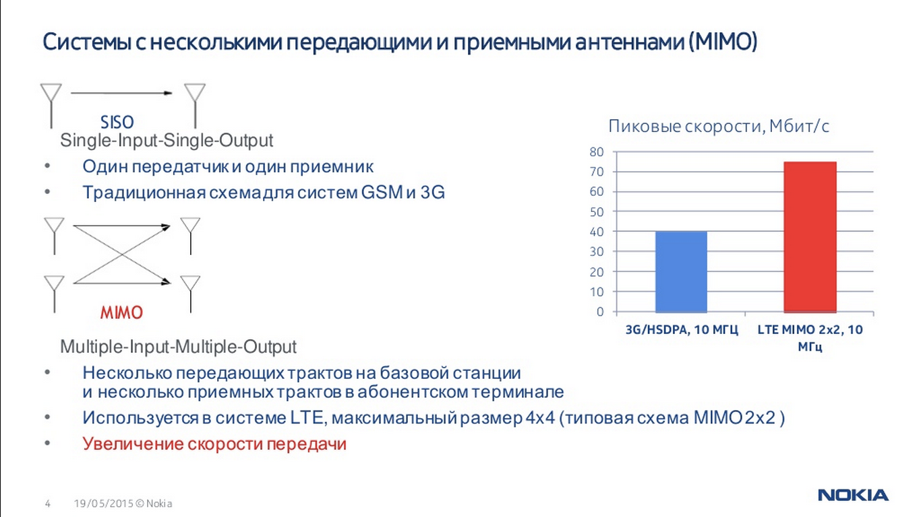
У кого MIMO прошло мимо…

Slide 56
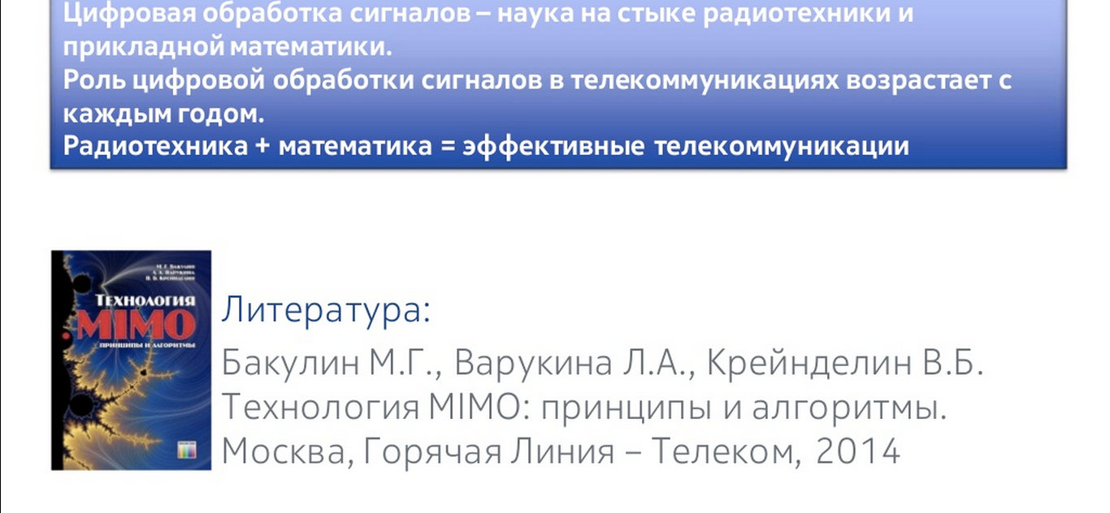
У кого MIMO прошло мимо…

Slide 57
Эволюция беспроводных сетей связи
LTE-Advanced: сети передачи данных 4G
Phone
Network
еNodeB
MME
www
SGW
Data
Network
4th Generation ultra high speed mobile data networks
Downstream: 173 Mbps Upstream: 58 Mbps Latency: 10-20ms

Slide 58
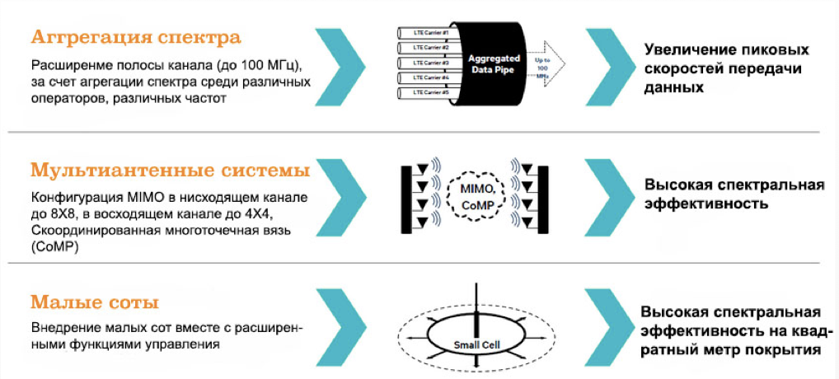
LTE-Advanced: особенности
flash
video player
still camera
stereo speakers
video camera
microphone
FM radio
GPS
touch screen
headphones
High Definition Screen
email
barometer
USB
clock
bluetooth
accelerometers

Slide 59
Эволюция беспроводных сетей связи
200
200
150
150
Download/Upload Speeds (Mbps)
100
100
Latency (ms)
50
50
20
20
0
0
3G
HSPA
iHSPA
LTE
Радикальные улучшения в сетях беспроводной
связи за последние годы

Slide 60
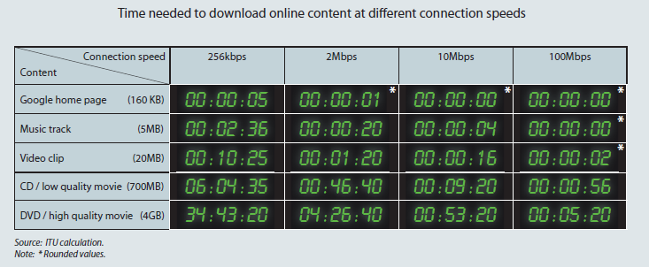
International Telecommunications Union World in 2010 Facts & Figures

Slide 61
Выводы
Основное отличие сетей LTE от GSM в улучшенной архитектуре, минимальное число элементов сети.
Скорости и задержки в сетях LTE уже приблизились к широкополосному доступу.
Стандарт LTE - самый быстрорастущий. В развивающихся странах LTE внедряют без имеющейся инфраструктуры.

Slide 62
Повышение эффективности
использования радиочастотного
ресурса в сотовых системах
-10х – за счет повышения эффективности
использования радиочастотного спектра
-10х – за счет расширения рабочей полосы частот
-10х- за счет создания сверхплотной сотовой
структуры радиоподсистемы

Slide 63

Навстречу к 5G

Slide 64
Навстречу к 5G
Когнитивное радио
Small Cells/
Smart Cells
D2D

Slide 65
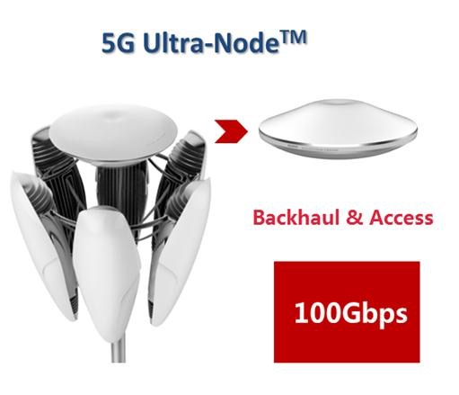
Навстречу к 5G

Slide 66
Summary
Mobile phones will be essential to achieving a knowledge sharing and learning lifestyle and reaching developing markets
Mobile Broadband is about to become significantly better with the introduction of LTE with incredible increases in speeds and the user experience. Must start planning now
There is no one definition of mobile learning, there’s an endless possibility of ways to use a phone to assist with learning: So mobile learning will involve many innovation and implementation cycles – bear in mind security and different devices and operating systems (it’s not all Apps)

Slide 67
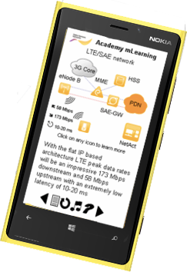

3 пути для начала:
Электронная академия NOKIA
Сайт 3GPP
Пакет MATLAB R2014a LTE System Toolbox
www.nsnacademy.com
www.3gpp.org

